Slide 1
Есть у нас, ребятки,
новогодние загадки!

Slide 2
Словно белая звезда
Из серебряного льда,
Кружится, летает,
На ладошке тает.

Slide 3
За рекой они росли, их на праздник привезли. На веточках иголки. Что же это?..

Slide 4
В длиной шубе дед седой
С длинной-длинной бородой.
К ёлке нашей в Новый год
Он с подарками придёт.

Slide 5
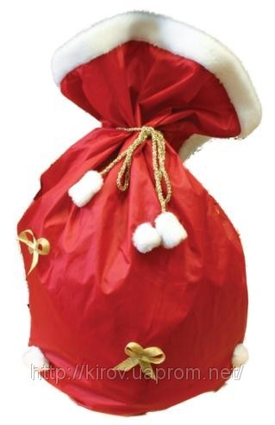
Дед Мороз стоит у ёлки, Пряча в бороду смешок. Не томи нас слишком долго, Развяжи скорей ...

Slide 6
Эту девочку привёз
В гости к детям
Дед Мороз.
Шубка, длинная коса,
Словно звёздочки глаза.

Slide 7
В шубу снежную одет, То ли баба, то ли дед! Нос-морковка, руки-палки, И причёска из мочалки.

Slide 8
Спасибо за внимание.

